Slide 1
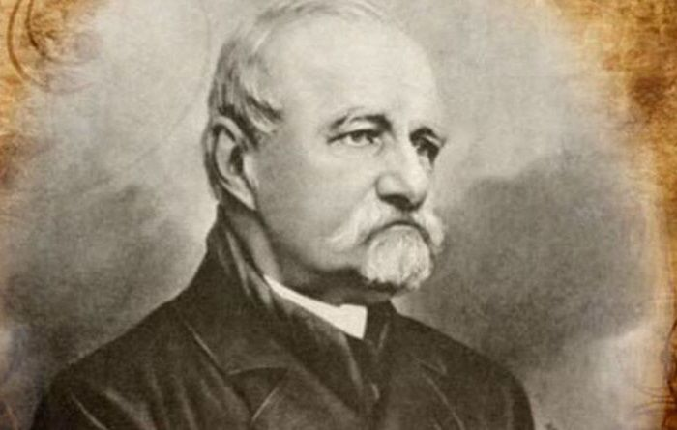
Јован јовановић змај
„Јутутунска народна химна“
Јован Јовановић Змај (Нови Сад, 6. децембар 1833 — Сремска Каменица, 14. јун 1904) је био један од највећих лиричара српског романтизма. По занимању је био лекар, а током целог свог живота бавио се уређивањем и издавањем књижевних, политичких и дечјих часописа. Његове најзначајније збирке песама су „Ђулићи“ и „Ђулићи увеоци“, прва о срећном породичном животу, а друга о болу за најмилијима. Поред лирских песама, писао је сатиричне и политичке песме, а први је писац у српској књижевности који је писао поезију за децу.
Јован Јовановић Змај је изабран за првог потпредседника Српске књижевне задруге и израдио је њену ознаку (амблем).

Slide 2
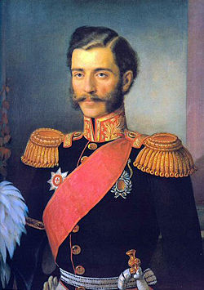
Јован Јовановић Змај: Јутутунска народна химна
Предмет ове сатиричне песме: владавина кнеза Михаила Обреновића;
Химна – свечана похвала песма у славу неког божанства или хероја.
Предмет химне су: СЛОБОДА, ПРАВДА, ПАТРИОТИЗАМ, НАРОД. Ово је пародија – супротна песма; песма испевана на неку другу песму или против ње, тј. комична, подругљива; имитација озбиљне песме.
Основни циљ сатиричних дела је да укажу на друштвене или моралне слабости, пороке и злоће; да их извргне руглу и подсмеху и да на тај начин допринесу њиховом отклањању. Сатира указује на друштвене, политичке и моралне деформације; исмева људске глупости; и кнез Михаило је овде приказан као карикатура.
Присутна је и иронија – фигура у којој се речима додаје супротан смисао од оног које оне имају. Људске глупости и пороци се представљају као виоко вредне врлине.
Змај је творац ангажоване, политичке и сатиричне поезије.
Јутутунци – СРБИ; Михаило Обреновић – грамзив, охол, славан, здрав, крепак.
Михаило Обреновић је био кнез Србије од 1839. до 1842. и од 1860. до 1868. године. Његова прва владавина се завршила збацивањем 1842, а друга атентатом на Кошутњаку. У унутрашњој политици кнез Михаило је владао аутократски. Михаила је наследио његов синовац Милан Обреновић, унук Милошевог брата Јеврема.

Slide 3
Јутутунска народна химна
Боже свети, подржи нам Књаза
здрава, крепка, охола и славна,
јер на земљи нит је кадгод било,
нити ће Му икад бити равна.
Овај народ врло добро знаде
да је створен само Књаза ради,
да Му даје порезе и хвале,
да Га двори и понизно кади.
Боже силни с висока жилишта,
саслушај нам нашу жељу стару,
Боже свети, не дај ником ништа,
да што више остане Владару.
Ради Њега сва створења живе,
ради Њега сунце греје с неба.
А тај народ, а ту земљу нашу,
подржи је - ако Књазу треба.
Одузми нам и жеље и гласа,
одузми нам мудровања клета,
да Његову намеру не пречи,
да Његовој мудрости не смета.
Дај Му с неба најсветлије даре,
полиције, шпицле и жандаре,
ако неће да душмана свали,
бар на своме нек срце искали.
Нек народи нашу славу знаду,
а нас пусте чмавати у хладу,
ал' и онда нек је стража јака,
јера има сана свакојака.

Slide 4
„Јутутунска народна химна“ је пародија (исмевање власти и друштва) која имитра химну.
У овој песми Јован Јовановић Змај критикује владарски режим кнеза Михаила Обреновића, који је у 19. веку владао Србијом. У песми се Змај на сатиричан начин обраћа богу и владару у име целог народа, саветујући како још боље поробити већ угњетаван народ. Иако је песма насловљена као химна, она је заправо пародија чија се критика са сваком строфом све више појачава.
Боже свети, подржи нам Књаза
здрава, крепка, охола и славна,
јер на земљи нит је кадгод било,
нити ће Му икад бити равна.
Песма започиње узвишено. Баш као и у правој химни, песник се служи преувеличавањем код описа свога кнеза, обраћајући се Богу како би га замолио да кнезу да подршку у владавини. Али, код описа кнежевих одлика, прикрао се један негативни епитет: епитет „охол“ (искварен, неваљао, поган, заједљив, покварен, лош, зао, безочан...)који се не уклапа у хвалоспев кнезу. Ипак, то је можда опис с највише искрености.
Примећујемо да песник записује заменицу која означава кнеза великим словом, као да говори о неком божанству. С обзиром на тон песме, читаоцу је јасно да то чини како би се наругао кнезу и умањио величину којом он себе сматра. Ругалачки тон наставља се у другој строфи.

Slide 5
Овај народ врло добро знаде
да је створен само Књаза ради,
да Му даје порезе и хвале,
да Га двори и понизно кади.
Боже силни с висока жилишта,
саслушај нам нашу жељу стару,
Боже свети, не дај ником ништа,
да што више остане Владару.
Ради Њега сва створења живе,
ради Њега сунце греје с неба.
А тај народ, а ту земљу нашу,
подржи је - ако Књазу треба.
Иако им је намера да буду комични, ови стихови заправо су тужни у своме сарказму. Говоре о песниковој срџби више него што критикују понашање кнеза. Кнез захтева да га народ хвали, двори, кади и плаћа порезе, што видимо у следећим стиховима, али не жели да им ишта да заузврат. Овим стиховима исказана је управо та неправда. У трећој строфи песник се поново обраћа Богу, молећи га да саслуша овај народ који жели да све припадне њиховом владару, а осталима ништа. Узвишени тон којима су исписани ови стихови у потпуном је контрасту с њиховим садржајем, што истиче иронију стихова.
Четврта строфа хиперболом још више наглашава иронију. Стихови говоре да не само да овај народ живи за свога кнеза, већ и све животиње, па и само сунце греје управо због њега. Песник моли Бога да подржи народ и земљу само ако она треба Књазу.
Песник у петој строфи иде у посве пародично претеривање, а то видимо у стиховима:
„Одузми нам и жеље и гласа,
одузми нам мудровања клета“
Песник се у име свога народа одриче оних темељних ствари које га чине човеком, а све како би се угодило кнезу.

Slide 6
Дај Му с неба најсветлије даре,
полиције, шпицле и жандаре,
ако неће да душмана свали,
бар на своме нек срце искали.
Нек народи нашу славу знаду,
а нас пусте чмавати у хладу,
ал' и онда нек је стража јака,
јера има сана свакојака.
Шеста строфа потпуно је хумористична. У њој песник моли Бога да кнезу пошаље „најсветлије даре“. Ти дарови су, иначе неочекивано, али у песми сасвим у тону „полиције, шпицле и жандаре“. Ово је јасна критика на кнезову тоталитаристичку политику у којој нико сем њега није имао право гласа, а поготово не народ, чији би се бунт гасио окрутном полицијском или војном репресијом.
Седма и последња строфа критика је не само књаза и његове политике, већ и самог српског народа који у тишини прихвата своју тешку судбину, без помишљања на отпор. Песник наглашава да је Србима важно само како други народи гледају на њих и њихову славу, важно је само да се споља покажу као моћни, а то што људи унутар земље пате, није важно. То видимо у стиху „…а нас пусте чмавати у хладу“.

Slide 7
ЈУТУТУНСКА ЈУХАХАХА
У краљевству Јутутуту
Краљ тринајсти Балакаха
Обећао свом народу
Да ће дати јухахаха.
Само нека буду верни,
Нек војују о свом круху,
Нека ћуте и нек жмуре,
Нек плаћају јухухуху.
Послушни су Јутутунци,
Плаћали су јухухуху,
Ћутали су, жмурили су,
Војевали о свом круху.
А пролећем сваког года
Попне с' на брег Балакаха,
Па повиче громогласно:
Добићете јухахаха!
У краља су јаке прси,
Грлат ли је Балакаха,
Кад повиче, брда с' оре -
Јухахаха, хаха, хаха!
Сви се гротом смејат стану,
Све се тресе брат до брата,
А од смеха, тешка смеха,
За трбух се и краљ хвата.
А шта им је тако смешно?
Ил' је смешан Балакаха?
Ил' су смешни Јутутунци?
Ил' је смешно "јухахаха"?
Све троје је доста смешно,
Понајвише Балакаха,
Кад озбиљно, милостиво,
Проговори: Јухахаха!
Срећни су ти Јутутунци,
Срећан ли је Балакаха,
Кад их тако развесели
Празна речца: Јухахаха!
Јован Јовановић Змај

Slide 8
Јован Јовановић Змај: Јутутунска народна химна и Јутутунска јухахаха
Епоха: романтизам
Књижевни род: лирика
Књижевна врста: сатирична лирска песма
Предмет ове сатиричне песме: владавина кнеза Михаила Обреновића;
Химна – свечана похвала песма у славу неког божанства или хероја. Ово је пародија – супротна песма; песма испевана на неку другу песму или против ње, тј. комична, подругљива; имитација озбиљне песме.
Сатира је књижевна врста која на подругљив и духовит начин изражава оштру осуду друштва или људских мана.
Иронија – фигура у којој се речима додаје супротан смисао од оног које оне имају. Људске глупости и пороци се представљају као виоко вредне врлине.
Јутутунци – СРБИ; Михаило Обреновић – грамзив, охол, славан, здрав, крепак.

